Slide 1

Protótipo De Um Sistema Li-Fi para Ambiente Aeroportuário (Fase A)
Universidade do Minho
Escola de Engenharia
Projeto Integrador em Telecomunicações e Informática
Mestrado Em Engenharia De Telecomunicações E Informática
Grupo 3: Luis Baptista PG61434
Bernardo Salgado PG59972
Nuno Mirra PG57594
Pedro Daniel PG58741
2025/26

Slide 2
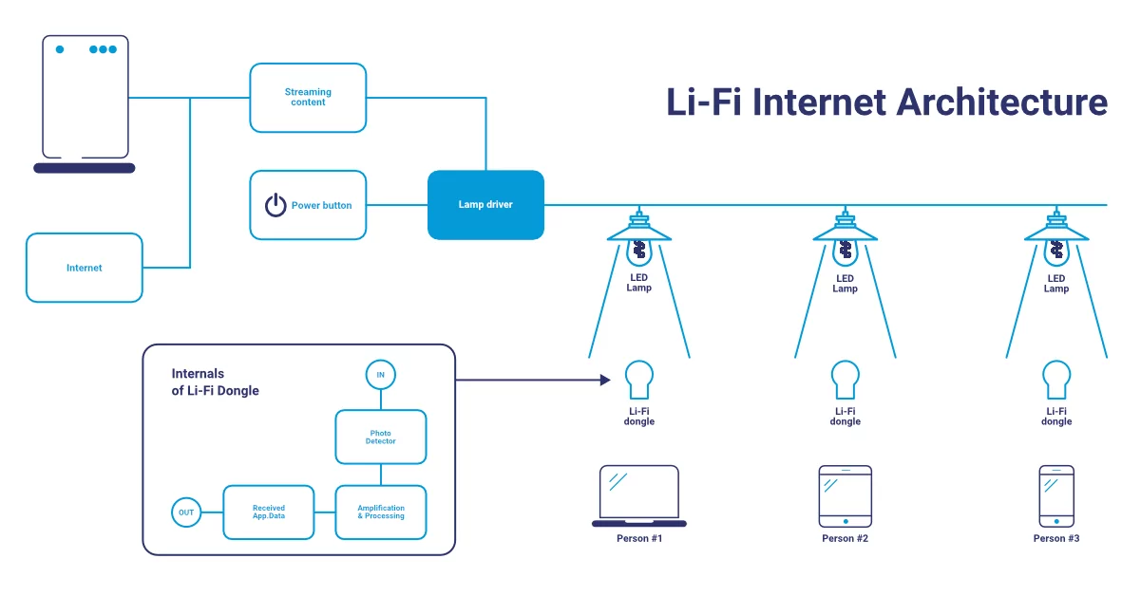
Introdução
Problema:
Redes rádio (Wi-Fi) saturadas em aeroportos.
Risco de interferência eletromagnética (EMI).
Solução:
Luz Infravermelha (Espectro livre, segura, confinada ao espaço).
Abordagem:
Projetar um sistema exclusivamente com componentes analógicos básicos (Timer NE555, AmpOp TL084, Transístores).

Slide 3
Arquitetura Global do Sistema
Bloco Emissor
Bloco Recetor
Microcontrolador (ESP32 TX)
Sensor (Frototransísitor)
µA
TIA (Secção 1 do AmpOp)
Banda Base
Canal ótico
Distância de um 1 metro
Ruído: 50Hz + DC (Luz Solar)
mV +DC
Modulador (NE555)
100KHz
Filtro HPF ( Secção 2 do AmpOp)
Envelope (Díodo + RC)
100 KHz
Envolvente
Driver (Transístor)
Comparador (Secção 3 do Ampop)
Microcontrolador (ESP32 RX)
Potência
Onda Quadrada
Emissor (LED IR)
Luz captada + ruído
Disparo do Feixe ótico

Slide 4
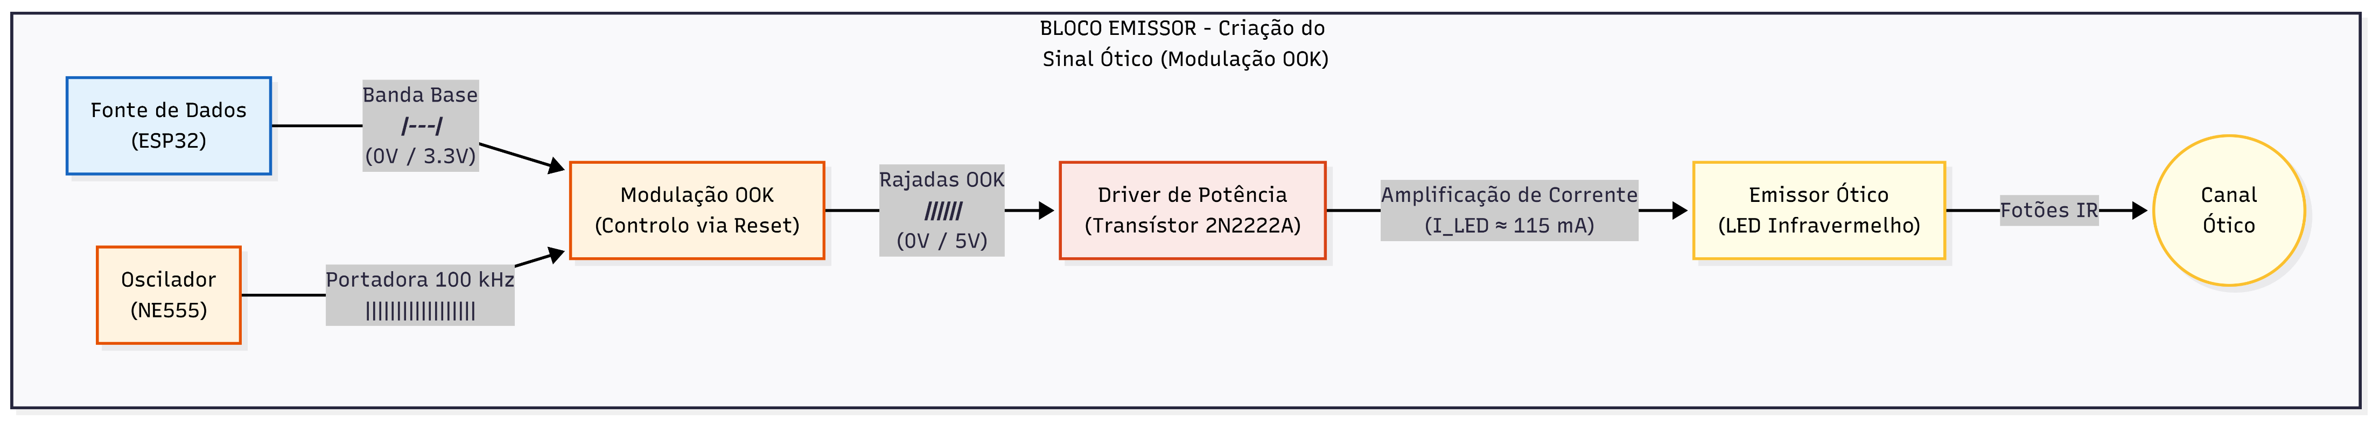
Emissor - Especificação

Slide 5
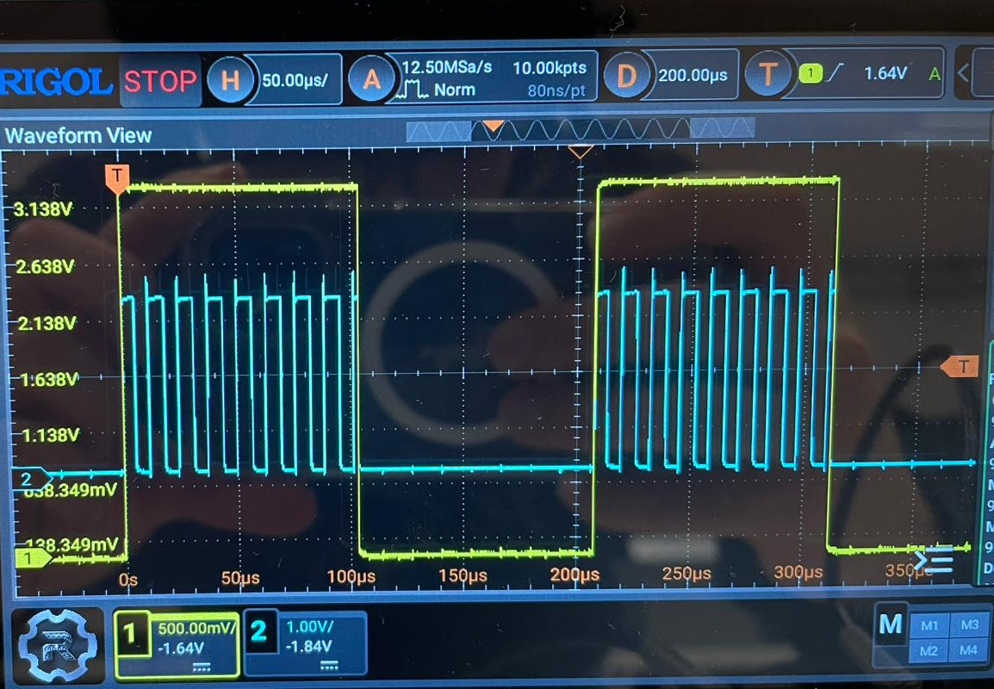
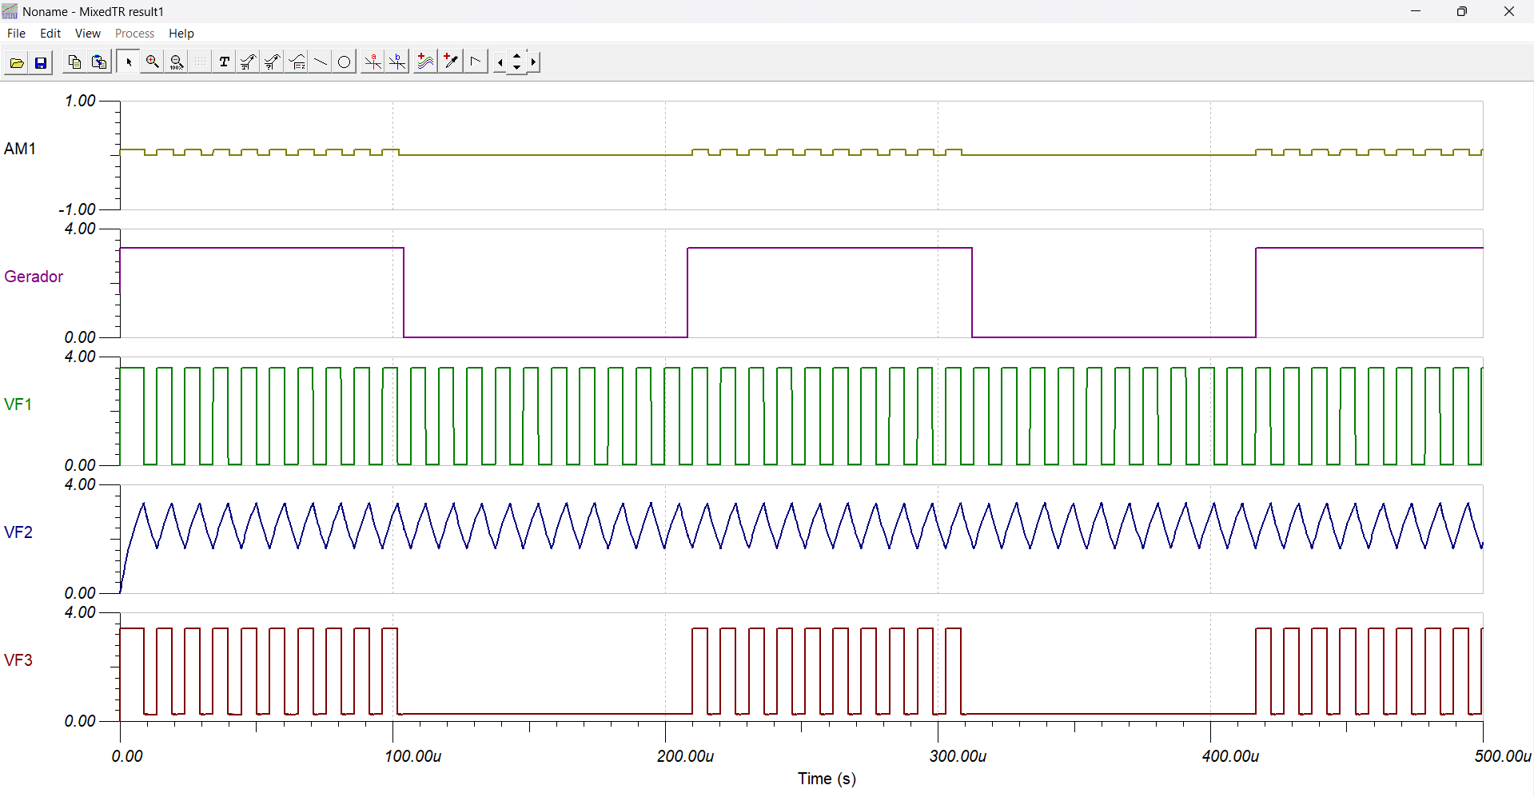
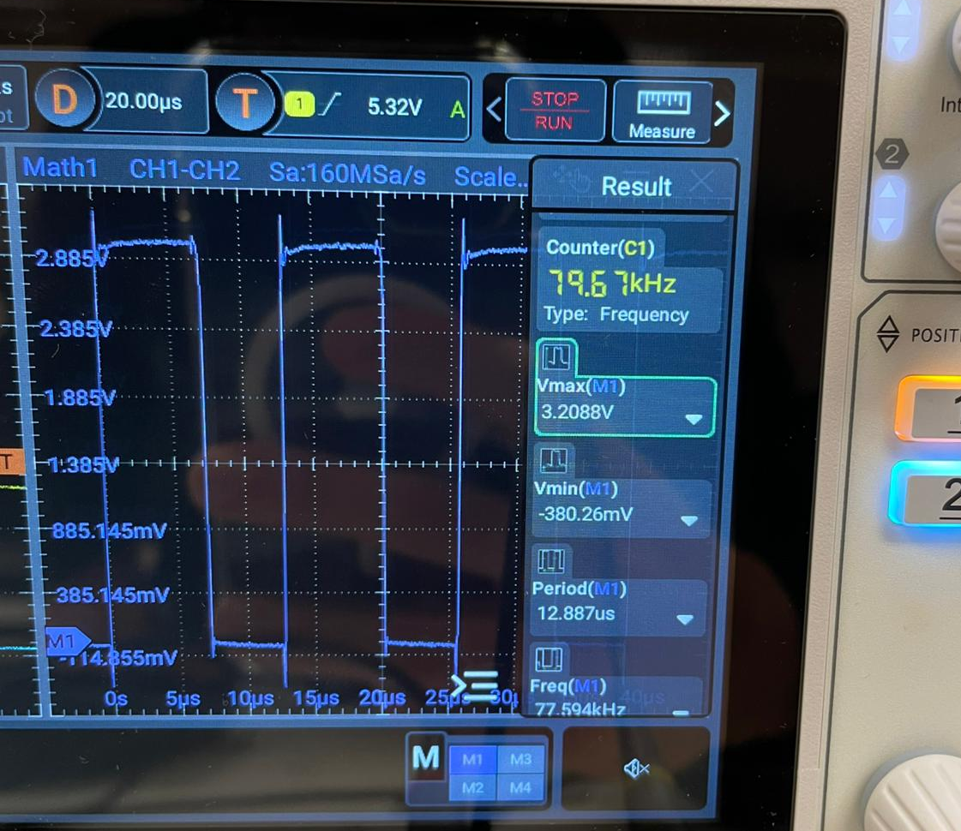
Emissor: Validação Teórica e Prática
Simulação TINA
Osciloscópio

Slide 6
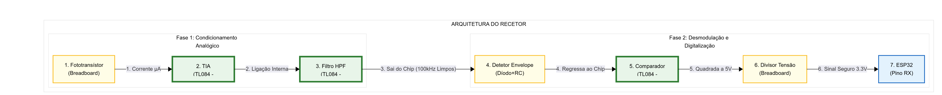
Recetor - Especificação

Slide 7
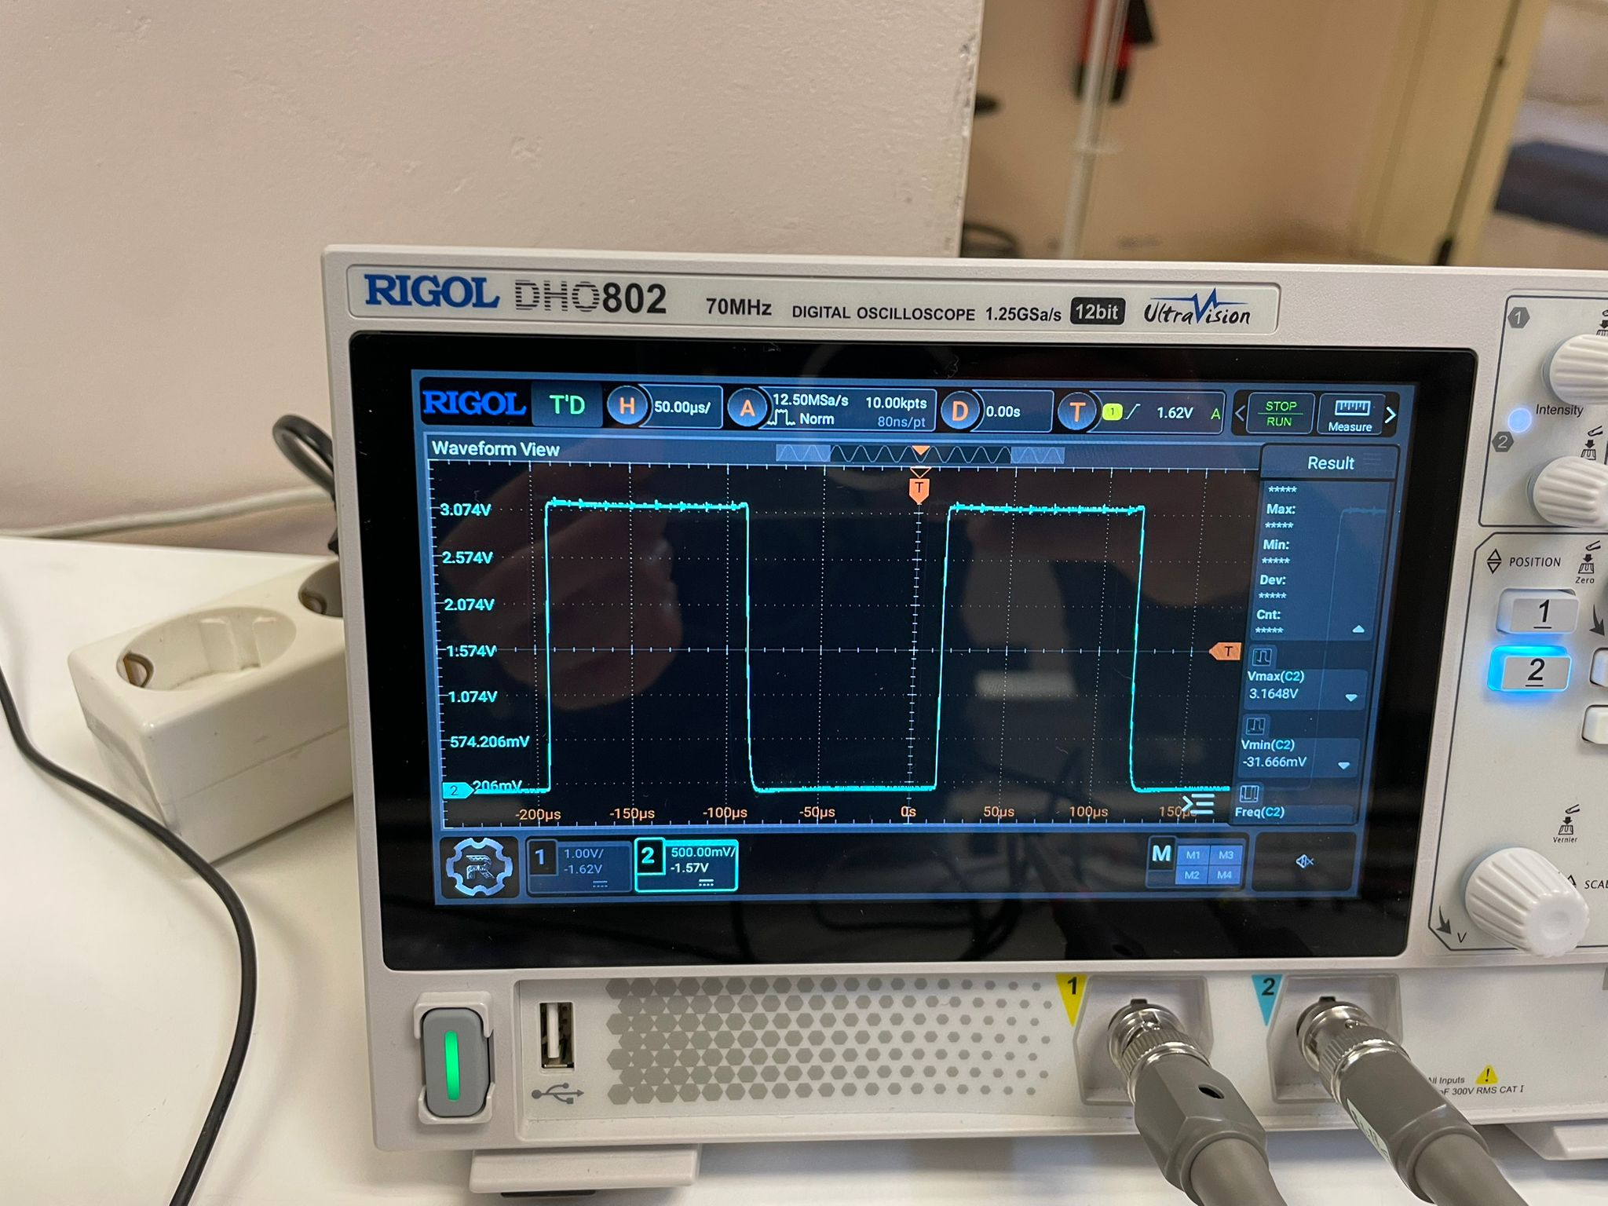
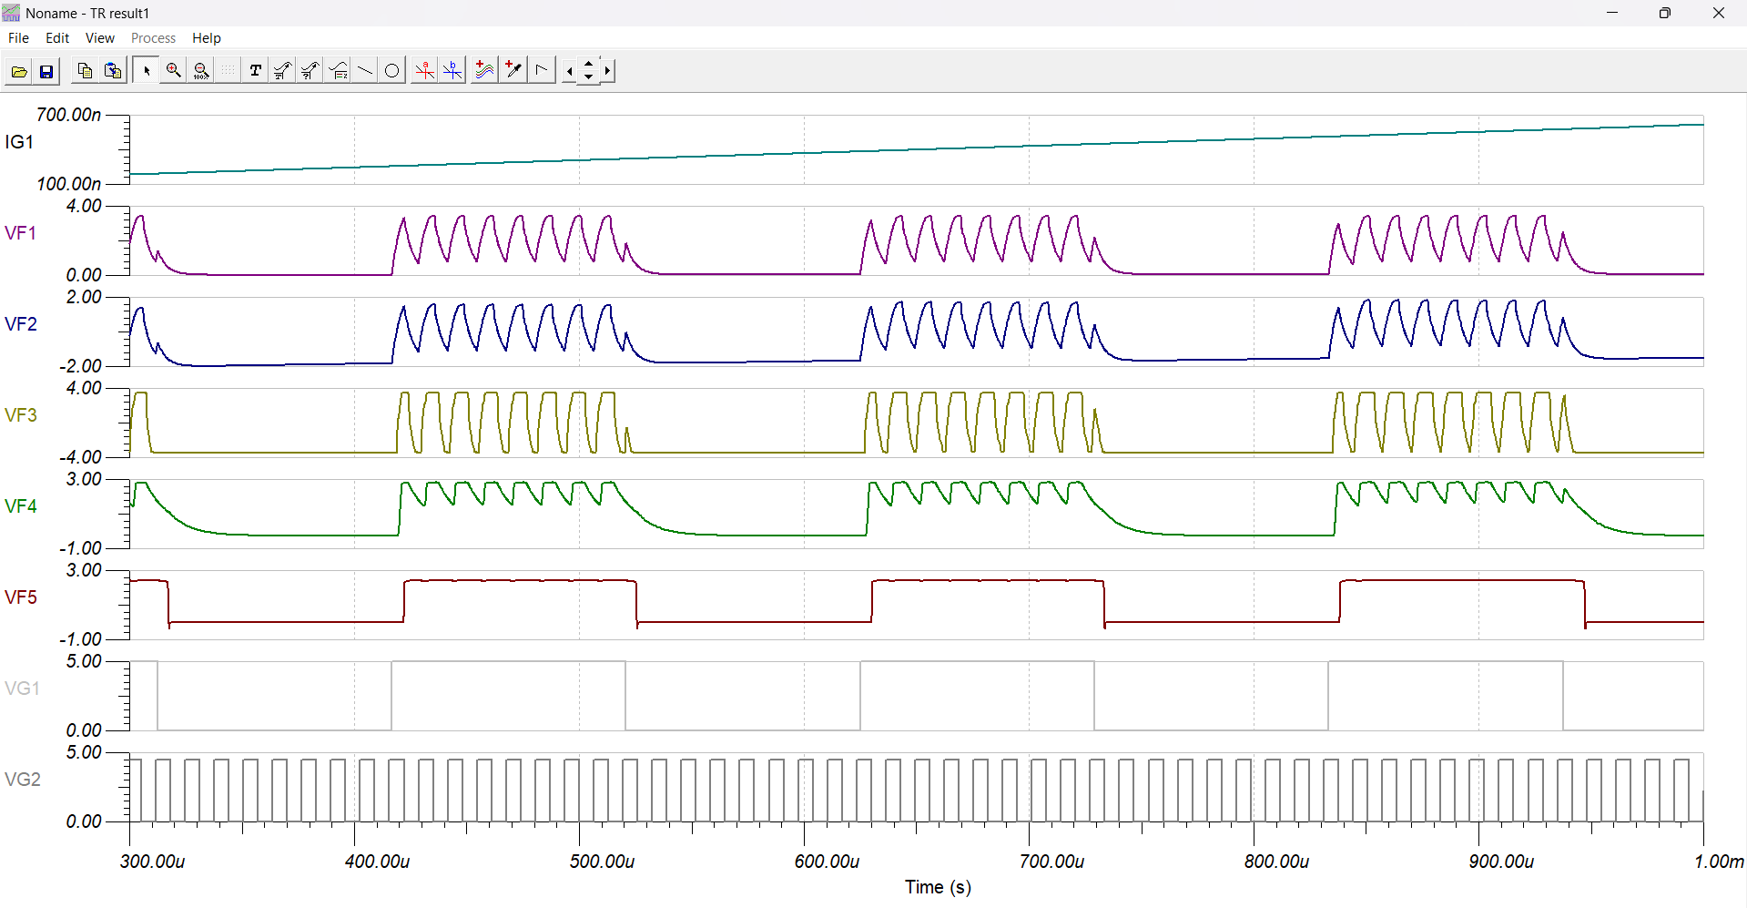
Recetor: Validação Teórica e Prática
Simulação TINA
Osciloscópio

